Slide 1

模拟二进制交叉（SBX）
云想衣裳花想容 春风拂槛露华浓
SPRING IN SICHUAN UNIVERSITY

Slide 2


目录
CONTENTS
01
SBX 相关概念
02
SBX 实现方式
03
SBX 相关总结
04
简单的代码实现

Slide 3

01
SBX 的相关概念
PART ONE

Slide 4
SBX的相关背景
交叉算子被认为是遗传算法(GA)作为优化工具的主要搜索算子(Goldberg，1989)。交叉运算符 的目的是双重。为了创建好的字符串，必须彻底搜索表示问题变量的初始随机字符串。此后， 这些字符串的好部分必须组合在一起，以形成更好的字符串。遗传算法文献中存在许多交叉算 子；然而，实现上述两个方面的搜索能力因不同交叉而异。GAs 的成功操作还取决于用于表示问题变量的编码机制。
因此，对于二进制在离散搜索空间问题和实现需要一个有效的真实编码遗传算法来消 除上述困难的气体连续搜索空间问题，我们设计了一个真正的交叉操作符只是模拟二进制交叉 操作符但不使用变量的编码。为了实现这一点，我们根据由任意两个给定的父字符串创建的任 意子字符串的概率分布来定义交叉算子的搜索能力 1首先计算了单点交叉算子的搜索能力。随 后模拟的二叉交叉(SBX)被开发为具有类似于单点交叉的搜索能力。
在解决使用二进制编码的气体的具有连续搜索空间的问题时，通常选择二进制字符串来编 码问题变量。当二进制（离散）编码用于连续搜索空间时，会出现许多困难。一个困难是与某 些字符串相关联的汉明悬崖，从它过渡到一个邻近的解决方案（在真实空间中）需要改变许多 位。二进制编码中的汉明悬崖人为地阻碍了连续搜索空间中的逐渐搜索。另一个困难是无法在 最优解中实现任何任意的精度。在二进制编码的 GAs 中，必须预先选择字符串长度，以使 GAs 在解决方案中达到一定的精度。所需的精度越高，弦的长度就越大。对于大的字符串，总体规 模的要求也很大(戈德堡，Deb，和 Clark，1992)，从而增加了算法的计算复杂度。由于固定的， 映射编码用于编码变量，变量边界必须使它们括号最优变量值。由于在许多问题中，这些信息 通常不是事先知道的，这可能会导致在这些问题中使用二进制编码的气体有一些困难。因此，需要重新设计在二进制编码中使用的交叉操作符，以增加与 连续搜索空间有关的更有意义的模式的传播

Slide 5

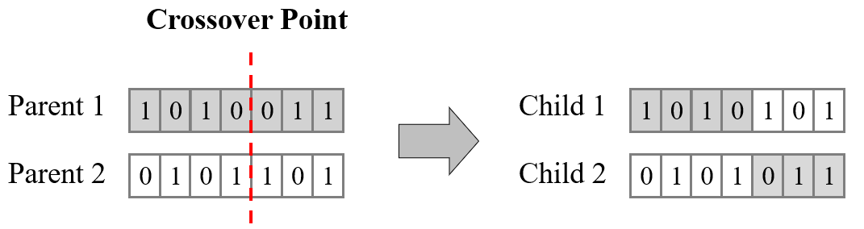

SBX算子是一种用来模拟单点二进制交叉（Simulated binary crossover）的交叉算子，主要用于实现多目标的进化算法中。
它主要是模拟基于二进制串的单点交叉工作原理,将其作用于以实数表示的染色体。两个父代染色体经过交叉操作产生两个子代染色体,使得父代染色体的有关模式信息在子代染色体中得以保留。
我们可以用简单的示意图对此过程进行描述：

Slide 6

02
SBX 的实现方式
PART TWO

Slide 7
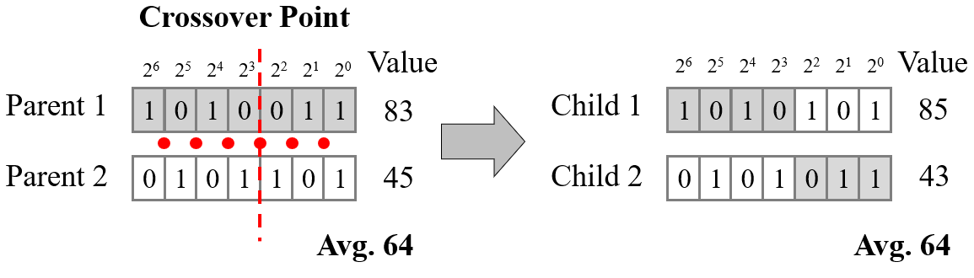
02
我们可以得出的结论
我们基于上一张图片，可以得到一个信息：parent之和的平均数=child之和的平均数
(parent1+parent2)/2=(child1+child2)/2

Slide 8
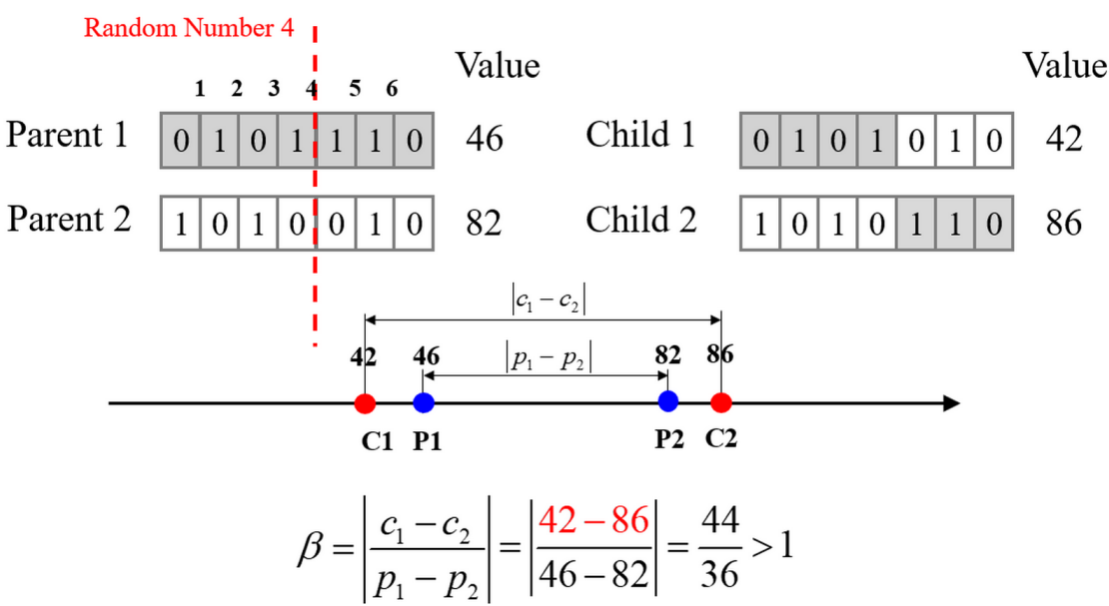
但是父类的crossover point 不一定是在3这个点进行划分，也有可能在1，2，4等点进行划分，因此，我们基于“子代会离其父代较近”这个原则，我们设定一个 变量：spread factor 。
其中：spread factor = |(child1-child2)/(parent1-parent2)|
并且，由于 crossover point 的不同，我们划分出来得到的这个 spread factor 的值也是不同的，会存在 在1附近浮动的情况。
expanding crossover
扩张

Slide 9
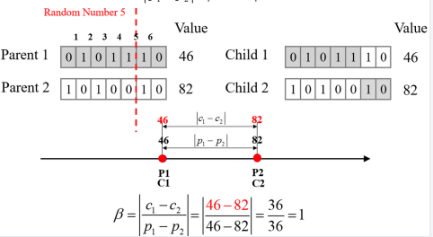
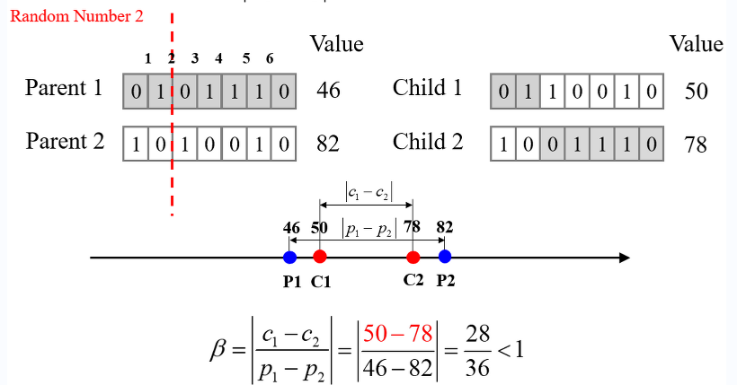
stationary crossover
固定
不同的划分我们得到的结论是不一样的
当 factor=1 时：子类和父类是一样的
当 factor<1 时：子点由父点包围
当 factor>1 时：子点包围了父点
contracting crossover
收缩

Slide 10
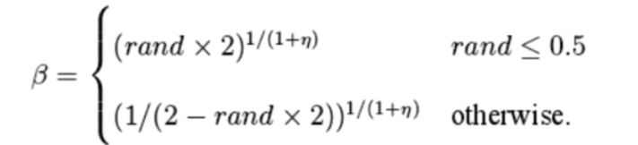
针对使用二进制编码的单点交叉具有的Average Property 和 Spread Factor Property ，我们使用概率密度函数的方式进行模拟。
首先根据公式 ：
（1） p1+p2=c1+c2
（2）factor = |(c1-c2)/(p1-p2)|
我们可以解出 c1和c2
c1=(1/2)*f*(p2+p1)-(1/2)*f*(p2-p1)
c2=(1/2)*f*(p2+p1)+(1/2)*f*(p2-p1)
因此，只要生成不同的 factor 我们就可以得到不同的 (c1,c2) 的解。
我们采用概率密度函数来拟合 factor

Slide 11
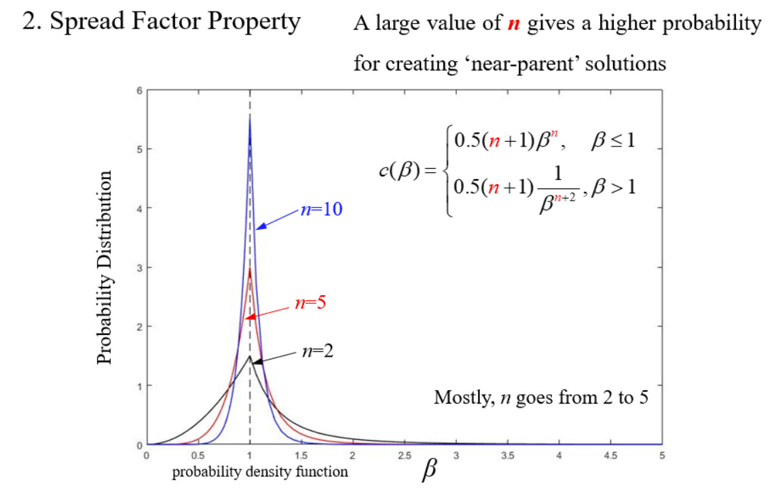
这个 n 是一个自定义的参数，参数的值越大，则产生的后代的个体逼近父代个体的概率就越大，就会越拟合父代。
我们从左侧的图形可以看出，n=2，n=5，n=10 的时候概率密度越来越大，这也就意味着子代越来越 “像”父代。
不同值为 n 时的收缩和扩张交叉的概率分布如左图所示。很明显，这个分布在很大程度上取决于指数 n。对于 n 的小值，可能选择远离亲本的点，而对于 n 的大值，可能只选择靠近亲本 的点。在某种意义上，指数 n 类似于模拟退火算法中使用的温度参数(T)的倒数。

Slide 12

03
SBX 的相关总结
PART THREE

Slide 13
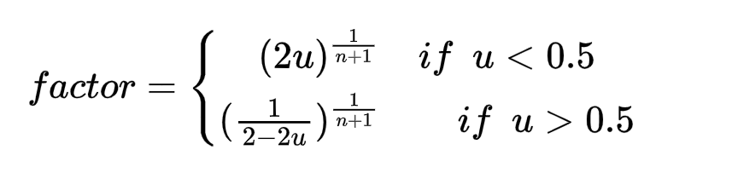
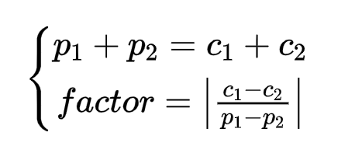
03
相关的流程图
1
2
3
4
选取数据
选随机数
计算factor
求出答案
我们选择两组父类
parent1 parent2
我们选择一个随机数
u∈[0,1]
根据之前推导的公式1和2
我们可以得到child1和child2
我们利用正态分布
来生成factor

Slide 14
基于二进制编码气体中单点交叉的搜索特性，开发了一种实编码交叉算子。为了定义交叉算 子的搜索能力，引入了一个扩展因子，即子点的绝对差与父点的绝对差的比值。然后，为两个给 定的父点为单点交叉创建一个子点的概率。由于二进制编码 GAs 在离散搜索空间问题中的成功， 开发了模拟二进叉交叉(SBX)算子来解决具有连续搜索空间的问题。
SBX 操作符具有与单点交叉 相似的搜索能力。 在许多测试函数包括德容的五个测试函数，已经发现真实编码气体 SBX 运营商可以克服固有 的困难在解决二进制编码气体连续搜索空间 problems 一 Hamming 悬崖问题，任意精度问题，和 固定映射编码问题。在比较真实编码的气体与 SBX 操作符和二进制编码的气体与单点交叉操作 符，已经观察到，前者的性能比后者在连续函数和前者的性能类似于后者在解决离散和困难的功 能。与其他地方提出的另一个真实编码的交叉算符(BLX-0.5)相比，SBX 在困难的测试函数中表 现得更好。
人们还观察到，SBX 在最优点的边界不知道和存在多个最优，其中一个是全局的问题 中特别有用。 使用 SBX 操作符的真实编码的 GAs 也被尝试来求解一个双变量阻塞函数（阻塞函数的概念是 由戈德堡（1991）引入的）。阻塞函数对于实际编码的 GAs 来说，是困难的，因为局部最优点阻 塞搜索过程，继续向全局最优点前进。对双变量阻塞函数的模拟结果表明，在大多数情况下，搜 索过程按照戈德堡预测的那样进行。最重要的是，我们观察到具有 SBX 的真实编码 GAs 在克服局 部峰的障碍并收敛于全球盆地方面与具有单点交叉的二进制编码 GAs 相似。
这些结果令人鼓舞，并为进一步的研究提供了途径。因为 SBX 算子使用一个概率分布来选择
30 一个子点，真实编码的气体与 SBX 在实现气体的收敛性证明方面，比二进制编码的气体领先一步。利用本文中使用的儿童和父 母点之间的直接概率关系，可以借鉴经典随机优化方法的线索来实现 GAs 的收敛性证明，或者经 典优化方法与遗传算法之间更紧密的联系即将到来。

Slide 15

04
简单的代码实现
PART FOUR

Slide 16
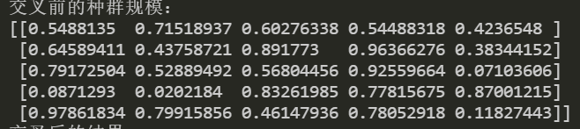
先定义main函数,设置好初始值
定义好 parent 的规模
设置值 aplha 交叉概率 和 随机数 u
def main():
random.seed(0)
np.random.seed(0)
xN, yN, alpha = 5, 5, 0.8 # 设置种群的规模
population = np.random.rand(xN * yN).reshape(xN, yN) * 1.0
print('交叉前的种群规模：')
print(population)
# 交叉
SBX(population, alpha, np.array([1] * 5), 0.5)
print('交叉后的结果：')
print(population)

Slide 17

04
单击此处输入标题
实现SBX算法函数
def SBX(population, alpha, numRangeList, u):
N = population.shape[0]
V = population.shape[1]
populationList = range(N)
for _ in range(N):
r = random.random()
if r < alpha:
p1, p2 = random.sample(populationList, 2)
beta = np.array([0] * V)
randList = np.random.random(V)
for j in range(V):
if randList.any() <= 0.5:
beta[j] = (2.0 * randList[j]) ** (1.0 / (u + 1))
else:
beta[j] = (1.0 / (2.0 * (1 - randList[j]))) ** (1.0 / (u + 1))
# 随机选取两个个体
old_p1 = population[p1,]
old_p2 = population[p2,]
# 交叉
new_p1 = 0.5 * ((1 + beta) * old_p1 + (1 - beta) * old_p2)
new_p2 = 0.5 * ((1 - beta) * old_p1 + (1 + beta) * old_p2)

Slide 18
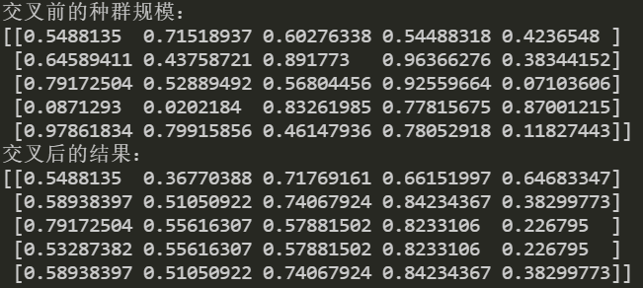
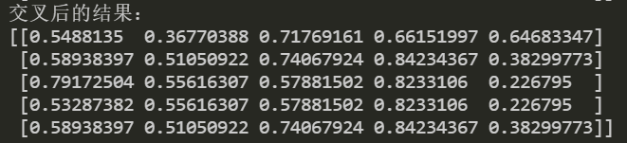
# 上下界判断
new_p1 = np.max(np.vstack((new_p1, np.array([0] * V))), 0)
new_p1 = np.min(np.vstack((new_p1, numRangeList)), 0)
new_p2 = np.max(np.vstack((new_p2, np.array([0] * V))), 0)
new_p2 = np.min(np.vstack((new_p2, numRangeList)), 0)
# 将交叉后的个体返回给种群
population[p1,] = new_p1
population[p2,] = new_p2

Slide 19

谢
谢
观
赏
大|川|出|品
SPRING IN SICHUAN UNIVERSITY

